Slide 2

StolovayaNextGen
Android app

Slide 3
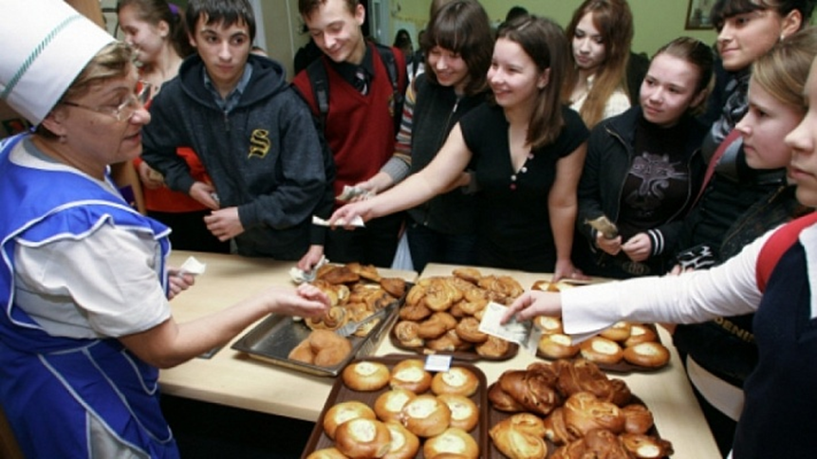
Проблема
Во многих Российских школах дети жалуются на беспорядочную очередь в столовых. Часто в столовую приходят не совсем честные люди и намеренно стремятся попасть в самое начало очереди, создавая вокруг себя толкотню и возмущения. Также стоит отметить час пик, когда в столовую приходят ученики с разных школьных смен, образуется большая очередь и начинается давка.

Slide 4



Мы предлагаем решение данной проблемы
Для оптимизации процесса, мы начали разработку мобильного приложения, которое позволит упорядочить покупку и выдачу товаров в школьных столовых. Оно представляет собой платформу для собирания продуктовой корзины, ее оплаты и получения заказа. Забрать свой заказ вы можете после получения уведомления о готовности заказа, подойдя к кассе и предъявив на ней персональный сгенерированный код.

Slide 5
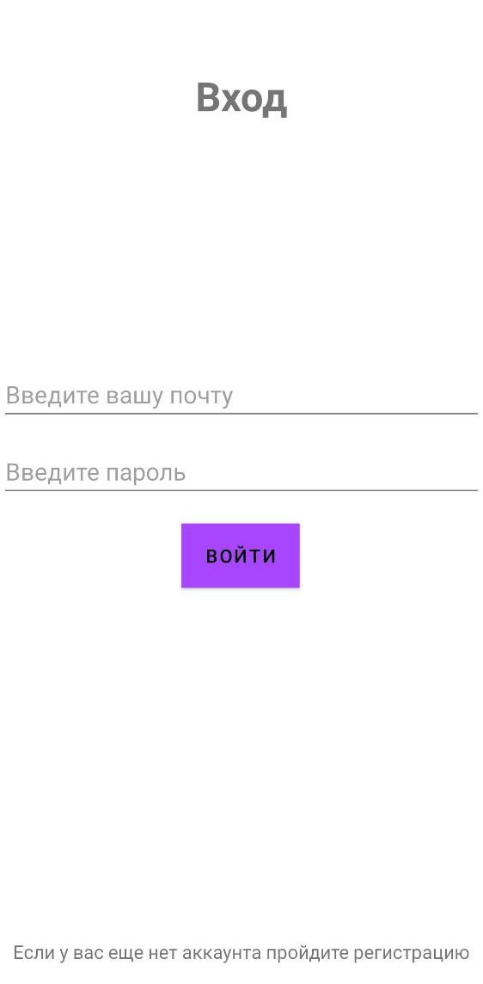
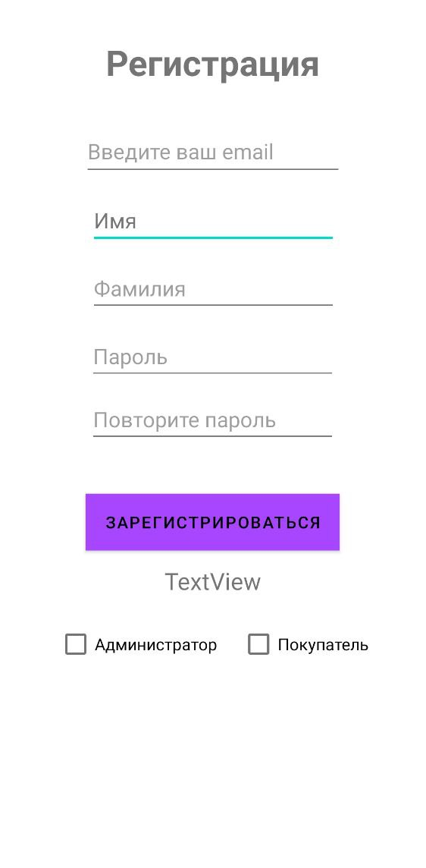

Slide 6
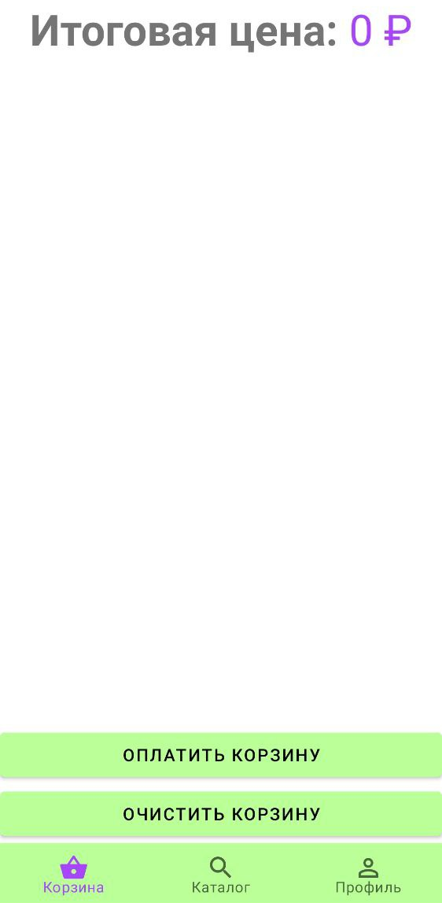
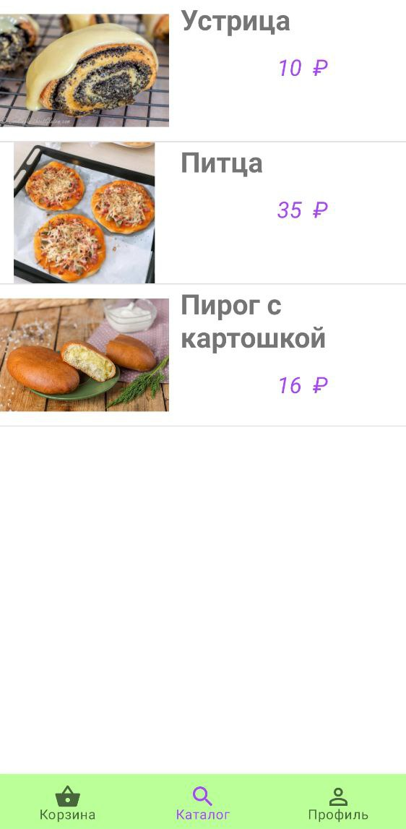
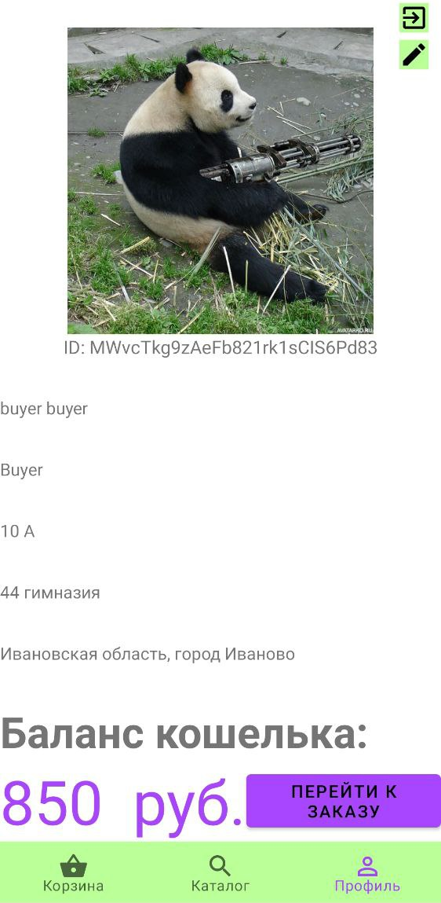

Slide 7
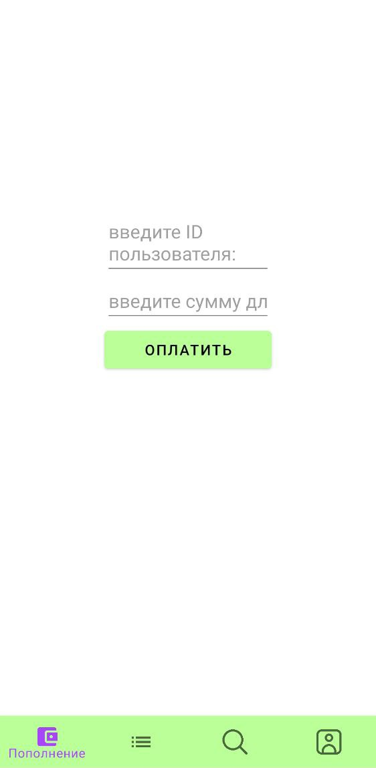
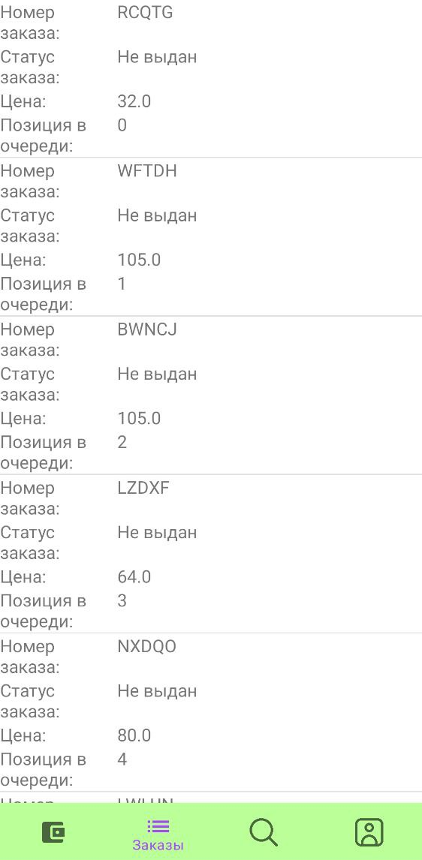


Slide 8
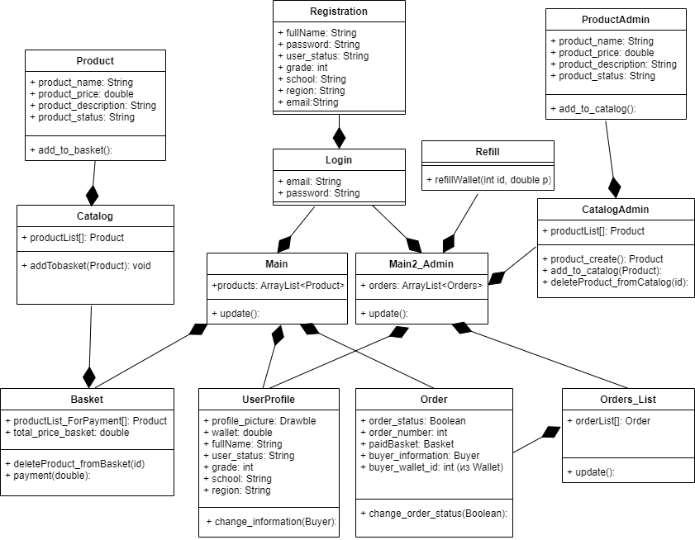
Функционал приложения

Slide 9
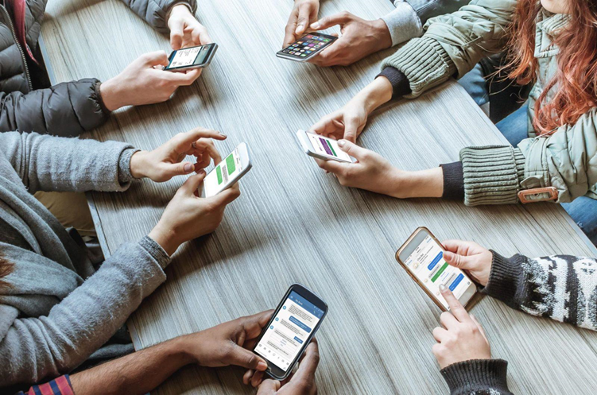

Целевая аудитория
Данное приложение ориентировано на школьников и школьный персонал.

Slide 10
Возможности для доработки и развития
На данный момент приложение может работать в рамках одной школы, но это можно исправить, добавив некоторые корректировки.
С помощью Firebase нужно осуществить передачу медиафайлов, а также отправку уведомлений о готовности заказа.
Нужно привлечь ребят дизайнеров мобильных приложений, чтобы доработать дизайн пользовательского интерфейса для комфортного использования нашего приложения.
Ко всему прочему, нужно осуществить верификацию пользователей.

Slide 11
Спасибо за внимание!

